Slide 1

Study Cafe 좌석 관리 시스템
my first project
my name is ... 박정현

Slide 2
스터디카페 관리시스템 구조
1. 관리자 1.좌석 활성화(명령어:all,좌석번호 입력)
2.좌석 비활성화(명령어:all,좌석번호 입력)
3.현재 좌석 현황
4.회원 목록 보기(회원+비회원)
5.사용 기록 보기
2. 이용자 1.회원 1.로그인 1.시간 충전
2.좌석 선택
3.퇴실
2.비회원 1.로그인
3.회원가입
4.탈퇴

Slide 3
스터디카페 관리 시스템 개념적 설계
좌석 이용
좌석
좌석번호
이용 가능 여부
예약 가능 여부
현재 상태
이용자
핸드폰번호
이메일
이름
아이디
비밀번호
남은 시간
이용자 유형
M
N
좌석번호
핸드폰번호
이름
아이디
이용 시작 시간
남은 시간
좌석 이용 백업
좌석번호
핸드폰번호
이름
아이디
이용 시작 시간
이용 종료 시간

Slide 4
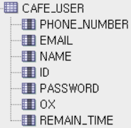
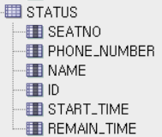
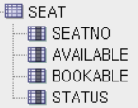
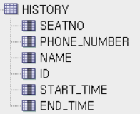
스터디카페 관리 시스템 TABLE

Slide 5
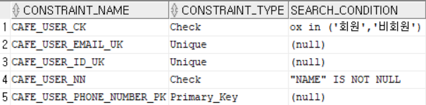
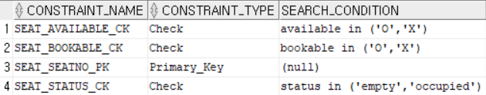
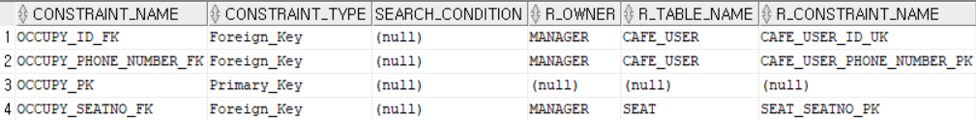
Table 제약조건
cafe_user 테이블의 ox column은 ‘회원’,’비회원’ 둘 중 하나의 데이터만 입력된다.
비회원의 경우 아이디와 이메일 입력 안하므로, not null 제약조건은 필요 없음, 회원은 아이디 이메일 중복 불가하므로 unique 제약조건
이름은 중복될 수 있으나, 이름이 없을 수는 없으므로 not null
핸드폰 번호는 중복될 수 없고, 핸드폰이 없으면 스터디카페 이용 불가능하므로 not null , 따라서 primary key
좌석번호는 중복될 수 없고, 좌석번호가 있어야 좌석을 구분 할수 있으므로 primary key
좌석 상태는 비어있거나, 이용중 둘 중 한가지 이므로 check 제약 조건
id,핸드폰번호,좌석번호는 각각 cafe_user테이블과 seat테이블을 참조하여 foreign key.
핸드폰번호와 좌석번호를 합쳐서 primary key

Slide 6
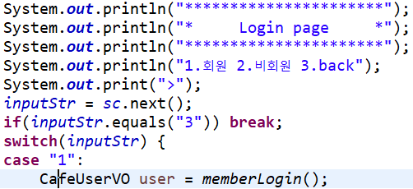
주요 코드 (1) : memberLogin();
CafeUserVO 는 cafe_user 테이블의 column들을 필드 값으로 하는 value object 이다.
memberLogin() 메서드는 cafe_user 테이블에서 읽어온 데이터를 CafeUserVO 객체에 저장해 리턴한다.
따라서 로그인 후부터는 CafeUserVO 객체가 생성되어 해당 객체에 저장되어 있는 정보를 화면에 display하는 방식으로 프로그램 되어 있다.

Slide 7
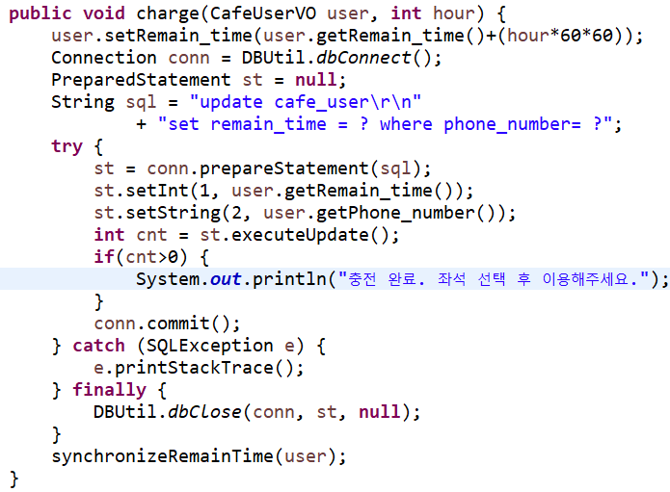
주요 코드(2) : charge();
charge(CafeUserVO user, int hour) 에서 시간을 파라메터로 받음. 시간을 초로 변환해서 남은시간에 저장
DB에도 바뀐 남은 시간 값을 전달하여 저장.
처음에는 없던 기능.
좌석 이용 안하는 상태로 충전시에는 cafe_user 테이블만 남은시간 값 변경 하면 되지만,
현재 좌석을 이용하고 있을 경우 시간 충전을 하게되면, cafe_user 테이블 뿐만 아니라 status 테이블의 남은 시간 값도 변경 해주어야 함. status테이블의 남은 시간을 cafe_user 테이블의 남은 시간값과 같게 만들어주는 메서드

Slide 8
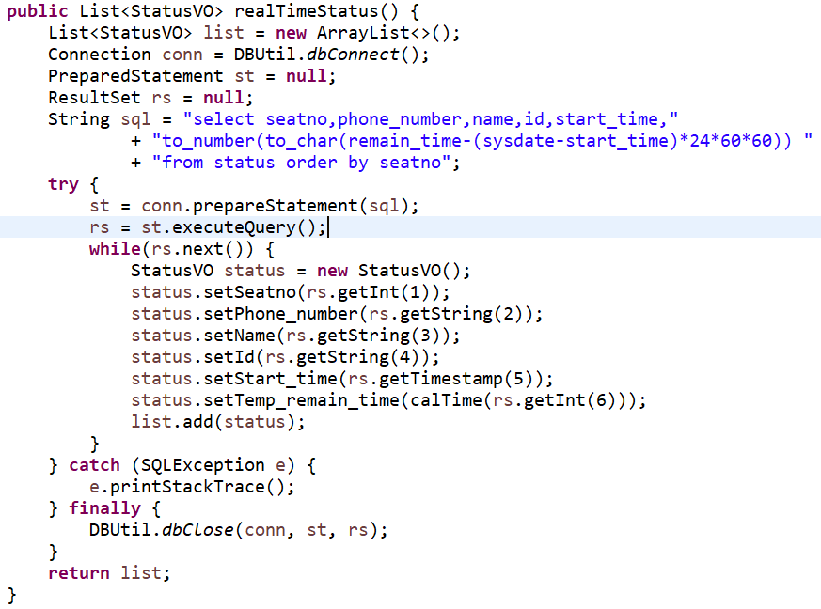
주요 코드(3) : realTimeStatus();
스터디 카페 좌석의 실시간 현황을 보여주는 메서드
status 테이블을 그대로 읽어오면 되지만,
남은 시간은 계속 바뀌는 동적인 값이다.
따라서 현재시간에서 이용시간을 뺀 값을 보여줘야 함.
계속 바뀌는 값이므로 temp_remain_time
이라고 작명

Slide 9
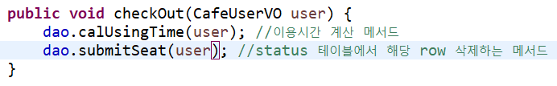
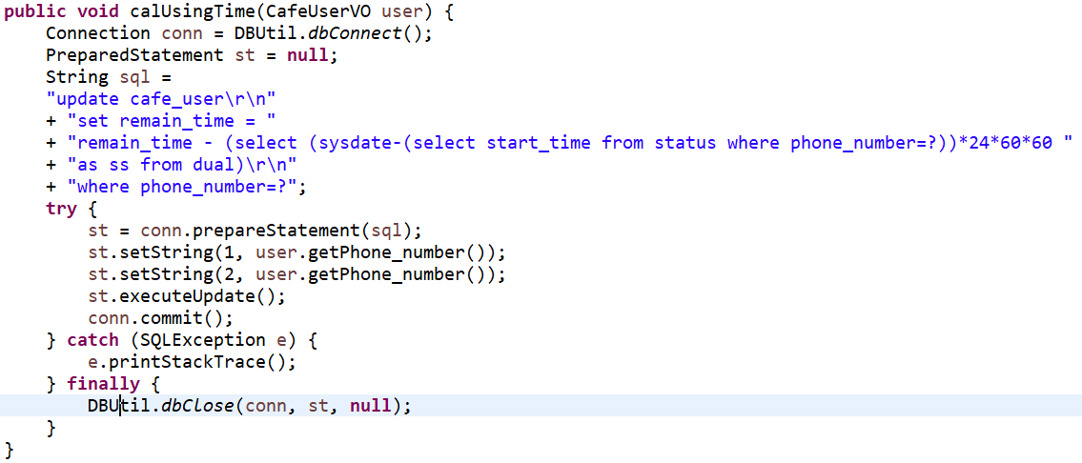
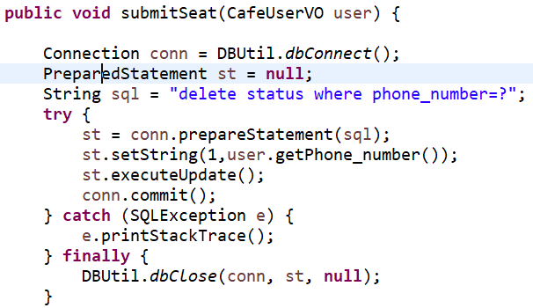
주요 코드(4) : checkOut();

Slide 10
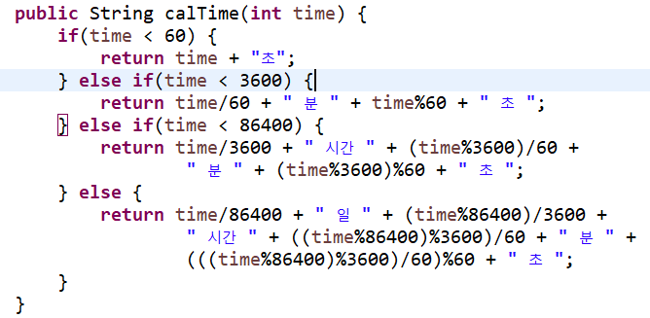
주요 코드(5) : calTime
남은 시간은 초단위로 저장됨.
초단위로 저장된 남은 시간을
“일” “시간” “분” “초”
단위로 바꾸어 String 타입으로
리턴 하는 메서드

Slide 11
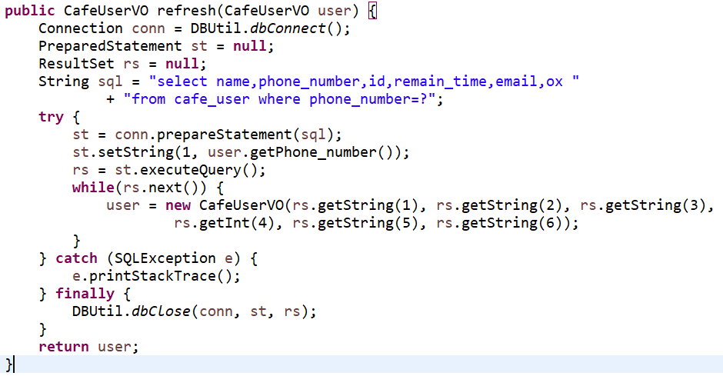
주요 코드(6) : refresh();
로그인 후 현재 남은 시간을 실시간으로 보여주어야 함.
refresh() 하지 않을 경우 , 현재 객체에 저장되어 있는
업데이트 되지 않은 과거의 정보를 불러오게 되어
남은 시간이 변하지 않은 것처럼 보이게 됨.
따라서 cafe_user 테이블에서 새롭게 데이터를 불러와 저장 하는 메서드가 필요해짐.

Slide 12
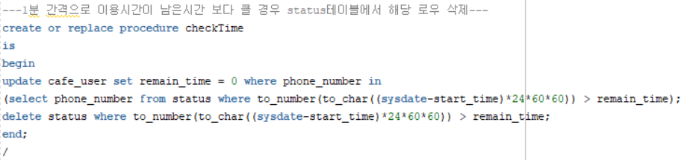
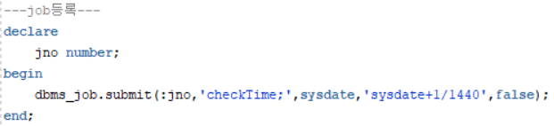
주요 프로시저&job (1)
스터디 카페 이용 고객의 남은 시간이 줄어 들어야 함. 따라서 1분 간격으로
남은 시간에서 이용시간을 빼는 프로시저를 만듬.
또 이용시간이 남은시간보다 클 경우
모든 시간을 소진한 것이므로
status테이블에서 해당 row 삭제한다.

Slide 13
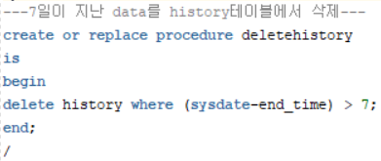
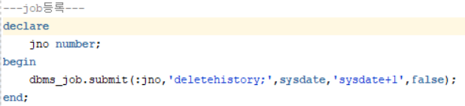
주요 프로시저&job (2)
7일이 경과한 이용기록은 삭제 하는 규칙이 있으므로
하루 간격으로 현재 날짜에서 퇴실 날짜를 뺀 값이 7보다 클 경우 history 테이블에서 삭제.

Slide 14
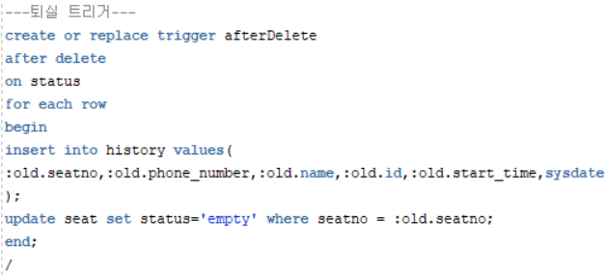
퇴실 트리거
status 테이블에서 row가 삭제되면 퇴실을 의미한다. 따라서 seat 테이블의 상태값이
occupied에서 empty로 바뀌어야 하고,
history 테이블에도 이용기록이 저장되어야 하므로 after delete 를 조건으로 하는
트리거를 만듬.

Slide 15
추가하고 싶은 기능
이용 만료 10분전에 해당 회원에게 문자 발송 기능
좌석 예약 시스템
카드 결제 기능

Slide 16
아쉬운 점
기능들을 좀 더 세분화 하여 체계적으로 개발 했다면 보다 수월한 프로젝트가 되었을거 같습니다. 만들면서 더 필요한 기능들이 자꾸 생각나는 바람에 중구난방식으로 빈 구멍을 메꾸는 느낌을 지울 수가 없었습니다. 물론 처음부터 모든 기능 들을 전부 생각해서 완벽하게 만드는 것은 어렵겠지만, 시행착오를 최대한 줄이려면 설계가 너무나도 중요하다는 것을 깨달았습니다. 다음 팀 프로젝트를 하게 된다면 보다 체계적인 설계를 하고 싶습니다.

Slide 17
Thank you
2021-09-21 박정현

